Slide 1
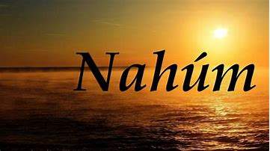
那鸿书
第二章

Slide 2
审判尼尼微
亚述 -- 预备作战 (2:1)：
打碎邦国的 -- 指巴比伦和玛代联军
要看守保障，谨防道路：亚述被迫采取守势

Slide 3
审判尼尼微
犹大-- 从荒凉中复兴 (2:2)：
复兴：返回，转回
雅各与以色列：雅各指南国犹大，以色列在本节指北国以色列

Slide 4
围攻尼尼微
亚述军备战
红色 vs 血色 (2:3)
柏木长枪，飞跑的战车 (2:4)

Slide 5
围攻尼尼微
尼尼微的防御 (2:5)
贵胄：精锐部队
步行绊跌：惊惶失措

Slide 6
战衣与战车

Slide 7
围攻尼尼微
尼尼微被攻陷
2：6 河闸开放, 宫殿冲没
2：7 王后--尼尼微人供奉的女神；宫女--敬奉女神的女祭司

Slide 8
尼尼微遗址图。目前发现的尼尼微遗址被周长12公里的砖砌城墙环绕，城墙高15米，沿着底格里斯河的城墙将近4公里。西边及南边有底格里斯河的天然保障，东边和北边有壕沟。底格里斯河的支流柯沙河（Khosr river）流经全城。巴比伦联军可能在哥撒河上设置水闸，蓄水冲毁城墙。

Slide 9
尼尼微被劫掠
尼尼微的空虚荒凉
2：8昔日的繁华不再：百姓如同破裂水池中的水，四散奔逃
2：9 金银宝器任人抢掠
2：10 全城空虚，人心惊惶

Slide 10
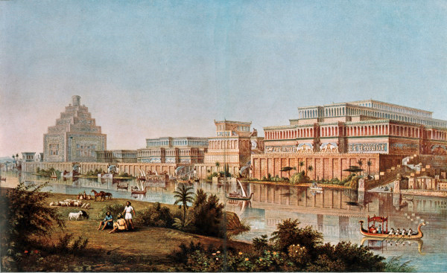
尼尼微的过去和现在

Slide 11
尼尼微被毁灭
2：11 亚述不再是百兽之王，连自己的洞穴都没有了，全国已彻底沦亡
2：12 亚述强盛时侵吞各国的财富，积存为自己享用。

Slide 12
亚述王亚斯那巴二世（Ashurbanipal II，主前669-627年在位）猎狮的浮雕，现藏于大英博物馆

Slide 13
尼尼微被毁灭
2：13亚述倾覆的原因：“万军之耶和华说，我与你为敌……”
敌挡神的人的下场：焚烧，吞灭，除灭，必不再听见

Slide 14
第二章小结
世上的邦国，兴衰都在神的掌握之中。
不要为恶人心怀不平，神必按各人所行的，照他的时候施行报应。
没有神的人纵然是勇士，在急难中也会慷慨无措，但信靠神的人，有主所赐平安（约十六33）。

Slide 15
那鸿书
第三章

Slide 16
強暴者亡
這流人血的城 (3:1)
所以主耶和华如此说，祸哉。这流人血的城，我也必大堆火柴（结24：9）

Slide 17
強暴者亡
尸骸无数(3:3)：掳掠人的必被掳掠。用刀杀人的，必被刀杀。圣徒的忍耐和信心，就是在此（启13：10）

Slide 18
強暴者亡
藉淫行誘惑列國，用邪術誘惑多族(3:4)：邪淫污秽如罪恶之巢穴，使列国都受到诱惑 (启18：2~3)

Slide 19
列國不齒
耶和華的宣告(3:5-6):
与神为敌，在神眼前满了丑陋、可憎、污秽
灾祸临头，其见不得人的丑陋，被神暴露无遗

Slide 20
列國不齒
尼尼微荒涼了。有誰為你悲傷呢(3:7)？
亚述国的下场乃罪有应得，没有人肯为她表同情
神的统治覆盖整个世界。敌挡神的，必被征服。要以人的能力敌挡神，必然徒劳无功。

Slide 21
前車可鑑
挪亞們(3:8):即提比斯，上埃及的首都，在主前663年被亚述劫掠

Slide 22
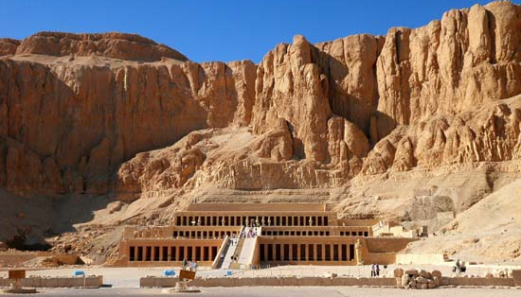
挪亚们

Slide 23
前車可鑑
先知预言，尼尼微城的命运将和挪亚们一样
万军之耶和华以色列的神说，我必刑罚挪的亚扪（埃及尊大之神）和法老，并埃及与埃及的神…(耶46:25)

Slide 24
前車可鑑
古實和埃及, 弗人和路比族(3:9):当时北非洲的四个强国.古实又称埃提阿伯(今苏丹), 弗人是含第三子的后裔(今索马里), 路比族指吕彼亚人(今利比亚)

Slide 25
前車可鑑
被迁移，被掳去(3:10):
照样，亚述王也必掳去埃及人，掠去古实人，无论老少，都露身赤脚，现出下体，使埃及蒙羞。(赛20:4)

Slide 26
尼尼微的结局
你必喝醉(3:11)
神的忿怒，人因罪喝下神忿怒的酒，甚至醉倒
耶和华以色列的神对我如此说，你从我手中接这杯忿怒的酒，使我所差遣你去的各国的民喝。他们喝了就要东倒西歪，并要发狂，因我使刀剑临到他们中间(耶25:15-16)

Slide 27
尼尼微的结局
初熟的無花果(3:12)
尼尼微坚固的保障也經不起搖撼、震動，都會紛紛如初熟的無花果落下，供人吞吃

Slide 28
尼尼微的结局
如同妇女(3:13)
亚述人必软弱如妇女，无抵抗能力
到那日，埃及人必像妇人一样。他们必因万军之耶和华在埃及以上所抡的手，战兢惧怕(赛19:15)

Slide 29
尼尼微的结局
蝗虫, 蚂蚱(3:15)
亚述士气的衰败，军兵虽似众多，但一旦两军交锋，便都弃甲而逃，像蝗虫一般飞去无踪

Slide 30
尼尼微的结局
亚述哀歌
貴族長眠
百姓四散
國破家亡，無可挽救
彻底的毁灭

Slide 31
第三章小结
尼尼微的罪行
穷兵黩武，杀人无数与神为敌，在神眼前满了丑陋、可憎、污秽

Slide 32
第三章小结
尼尼微的结局
荒凉旷废，无人同情
重蹈邻国历史覆辙，举国上下被掳、搜捕，无处可躲
受创极其深重，无法再恢复原状

Slide 33
全书主旨
神的公义。
尼尼微的沦亡是神的刑罚，惩治它图谋邪恶、残忍无道、压迫弱国、欺凌以色列等罪行。
亚述的灭亡给了当时受压迫的民族重睹天日的希望。

Slide 34
全书金句
1：2-3上 耶和华是忌邪施报的神。耶和华施报大有忿怒；向他的敌人施报，向他的仇敌怀怒。耶和华不轻易发怒，大有能力，万不以有罪的为无罪。

Slide 35
全书金句
1：7 耶和华本为善，在患难的日子为人的保障，并且认得那些投靠他的人。

